Slide 1
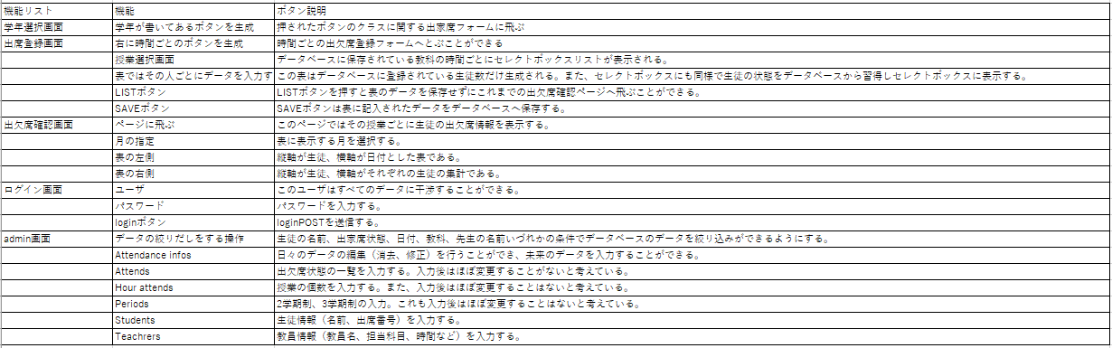
機能一覧
機能一覧を示す。
※出席登録画面では1日分のみの編集を可能とし、ログインは必要ない。
また、そのほかのデータ編集にはadminアカウントを必要とする。

Slide 2
イメージ図 ↓

Slide 3
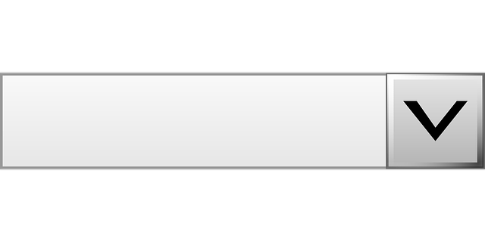
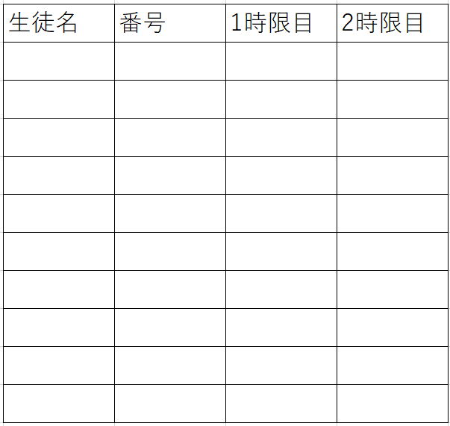
1・2
HR
授業：
1,2
3,4
Aさん
00
出席
出席
5,6
7,8
補講
LIST
SAVE

Slide 4
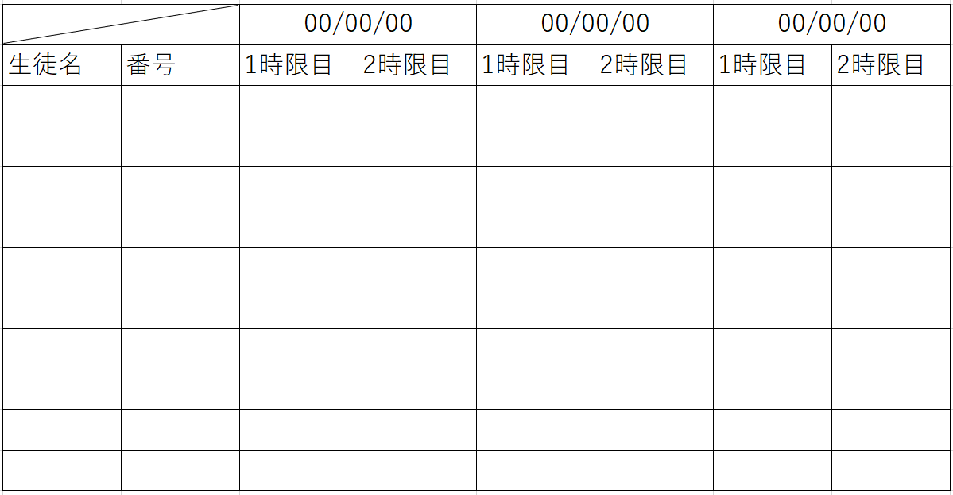
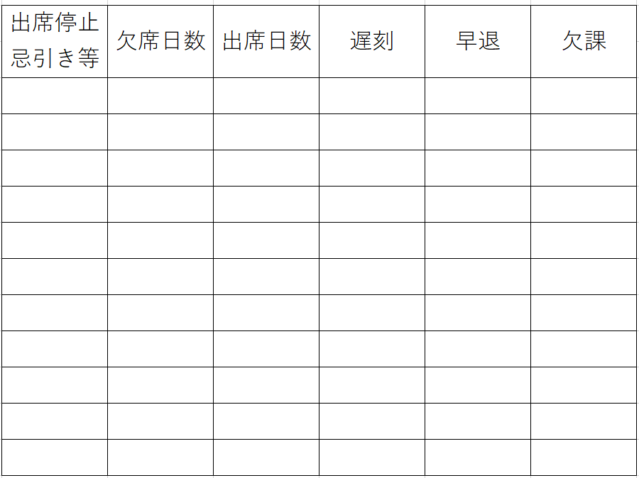
1・2
HR
授業：
ーー
月：
1,2
3,4
Aさん
00
出席
出席
出席
出席
出席
出席
5,6
7,8

Slide 5
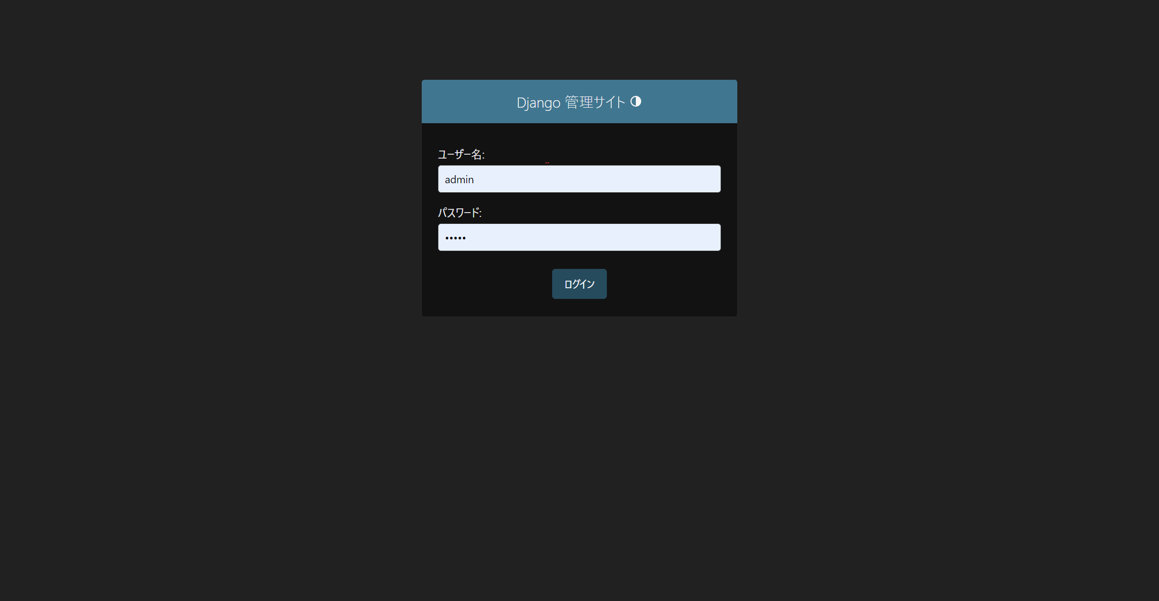

Slide 6
